Slide 1
Portaria Fiocruz nº 1.015, de 16 de outubro de 2023
Programa de Gestão e Desempenho PGD - Fiocruz
31/10/2023

Slide 2
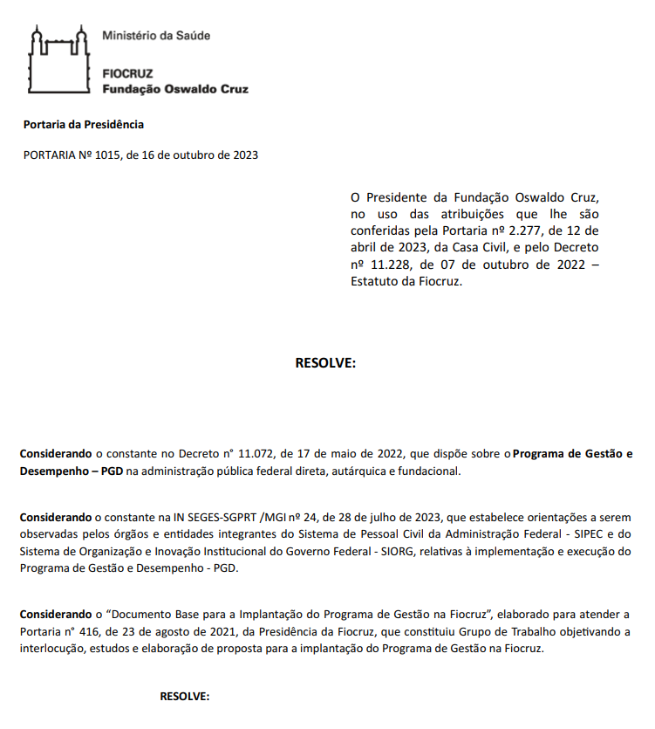
Disponível em: https://portal.fiocruz.br/documento/portaria-da-presidencia-no-1015-atualizada?fb3d-page=14

Slide 3
Finalidade – Art. 1º e 2º
Estabelecer os procedimentos gerais, autorizar e instituir o Programa de Gestão e Desempenho (PGD), no âmbito da Fundação Oswaldo Cruz (Fiocruz).
Participantes – Art. 3º
O PGD da Fiocruz abrangerá as atividades cujas características permitam a mensuração dos resultados e do desempenho do participante, podendo participar os seguintes agentes públicos:
Servidores públicos ocupantes de cargo efetivo;
Servidores públicos ocupantes de cargo em comissão;
Empregados públicos em exercício na administração pública federal direta, autárquica e fundacional;
Contratados por tempo determinado, nos termos do disposto na Lei nº 8.745, de 9 de dezembro de 1993;
Estagiários, observado o disposto na Lei nº 11.788, de 25 de setembro de 2008.

Slide 4
Conceitos – Art. 4º
PGD: instrumento de gestão que disciplina o desenvolvimento e a mensuração das atividades realizadas pelos seus participantes, com foco na entrega por resultados e na qualidade dos serviços prestados à sociedade;
Modalidades de trabalho: presencial, teletrabalho em regime parcial e teletrabalho em regime integral;
Trabalho presencial: modalidade de trabalho em que a totalidade da jornada de trabalho do participante ocorre em local determinado pela Fiocruz, dispensado o controle de frequência;
Teletrabalho em regime de execução parcial: modalidade de trabalho em que o cumprimento da jornada regular pelo participante ocorre parte em locais a critério do participante e parte em local determinado pela Fiocruz, dispensado o controle de frequência;
Teletrabalho em regime de execução integral: modalidade de trabalho em que a totalidade da jornada da jornada ocorre em local a critério do participante;

Slide 5
Conceitos - Art. 4º (continuação)
Plano de entregas da unidade: instrumento de gestão que tem por objetivo planejar as entregas da unidade de execução, contendo suas metas, prazos, demandantes e destinatários;
Plano de trabalho do participante: instrumento de gestão que tem por objetivo alocar o percentual da carga horária disponível no período, de forma a contribuir direta ou indiretamente para o plano de entregas da unidade;
Time volante: é aquele composto por participantes de unidades diversas com objetivo de atuar em projetos específicos;
Unidade instituidora: presidência, órgãos de assistência direta e imediata à presidência, coordenações gerais e órgãos específicos singulares. No âmbito da Presidência, esta poderá atribuir a condição de unidade instituidora a outros órgãos de sua estrutura formal;
Unidade de execução: qualquer área integrante da estrutura formal das unidades instituidoras da Fiocruz que tenham plano de entregas pactuado.

Slide 6
Vedações – Art. 5º
É vedada a participação de agentes públicos no PGD da Fiocruz nas seguintes situações:
Em processos de trabalho não parametrizáveis, cuja natureza não permita a efetiva mensuração dos resultados e desempenho em relação às entregas;
Em processos de trabalho cuja participação do agente público no PGD possa vir a implicar prejuízo à manutenção da capacidade plena de atendimento presencial ao público interno e externo;
Em processos de trabalho cuja participação do agente público no PGD possa vir a implicar prejuízo a atividades de assistência, produção de insumos para a saúde ou ao controle de qualidade em saúde.
Parágrafo único. Os atos normativos das unidades poderão identificar e descrever as atividades com vedação ao programa, que devem ser atinentes aos processos de trabalho vedados neste artigo.

Slide 7
Objetivos – Art. 6º
Fortalecer a eficiência, efetividade e qualidade dos serviços prestados à sociedade;
Manter a integridade e a vivência coletiva institucional;
Estimular o desenvolvimento do trabalho criativo, da inovação e da cultura do trabalho digital;
Priorizar a finalidade humana e social da instituição e enfatizar as relações colaborativas e de confiança entre os agentes públicos;
Fortalecer o comprometimento dos participantes com os objetivos e valores da instituição;
Favorecer o relacionamento entre o Estado e a sociedade e a manutenção da força de trabalho na instituição;
Atrair e reter agentes públicos na Instituição;
Salvaguardar, promover e monitorar a saúde dos trabalhadores atuantes no programa.

Slide 8
Disposições Gerais – Art. 7º, 9º e 10
Art. 7º
Não haverá acréscimo de produtividade no teletrabalho em relação ao trabalho presencial para os participantes do PGD;
A participação no PGD se baseia no controle de entregas, independentemente da modalidade adotada;
A participação no PGD é facultativa, condicionada ao interesse do agente público e admissão no processo seletivo de que trata a presente portaria.
Art. 9º
Todos os participantes do PGD Fiocruz estarão dispensados do registro de controle de frequência e assiduidade, na totalidade da sua jornada de trabalho, qualquer que seja a modalidade e o regime de execução.
Art. 10
A adesão à modalidade teletrabalho dependerá de pactuação entre o participante e sua chefia imediata, nos termos estabelecidos no TCR, ressalvando-se que somente poderão ingressar na modalidade teletrabalho os participantes que já tenham cumprido um ano de estágio probatório.
Parágrafo único. A chefia imediata e o participante poderão repactuar, a qualquer momento, a modalidade e o regime de execução para melhor adequação do programa, mediante ajuste no TCR.

Slide 9
Modalidades e regime de execução
Art. 8º
Trabalho Presencial
Teletrabalho em regime Parcial
Teletrabalho em regime Integral
Teletrabalho em regime Integral residente no exterior
Ao menos 80%
Até 20%

Slide 10
Entenda o Art. 8º
Ao menos 80%
As modalidades presencial e de teletrabalho parcial devem representar ao menos 80% do total de participantes do PGD em cada unidade.
Na modalidade de teletrabalho integral, considerando tanto os residentes no país quanto os residentes no exterior, será de até 20% do total de participantes do PGD em cada unidade.
Os participantes do PGD em teletrabalho integral residentes no exterior não poderão ultrapassar 10% do quantitativo total de participantes do PGD na unidade de acordo com os critérios previstos no art. 12º do Decreto nº 11.072, de 2022.
Além dos previstos no referido Decreto, o teletrabalho com residência no exterior não poderá ultrapassar 2% do total de participantes do PGD da unidade instituidora.
Até 20%
Até 2%
Até 10%
Unidade Fiocruz - PGD

Slide 11
Disposições Gerais – Art. 8º
Art. 8º
O quantitativo de agentes públicos nas modalidades presencial e de teletrabalho parcial deve representar ao menos 80% (oitenta por cento) do total de participantes do PGD em cada unidade.
O total de agentes públicos na modalidade de teletrabalho integral, considerando tanto os residentes no país quanto os residentes no exterior, será de até 20% (vinte por cento) do total de participantes do PGD em cada unidade.
Os participantes do PGD em teletrabalho integral residentes no exterior não poderão ultrapassar 10% (dez por cento) do quantitativo total de participantes do PGD na unidade.
No teletrabalho em regime de execução parcial, a maior parte da carga horária semanal deve ser desenvolvida de forma presencial em local determinado pela Fiocruz.
A carga horária de atividades remotas somente poderá ser superior à carga horária presencial em casos excepcionais e temporários, com a devida justificativa registrada pela chefia imediata no TCR.
Nas equipes em teletrabalho parcial, a distribuição da jornada dos participantes deve assegurar a preservação do funcionamento presencial da área em todos os dias da semana.

Slide 12
Condições e Diretrizes – Art. 11 ao 15
Art. 11
O Atribuições do cargo e respeito a jornada de trabalho
Art. 12
O teletrabalho, parcial ou integral, dependerá de acordo mútuo entre o agente público participante do PGD e sua chefia imediata, registrado no Termo de Ciência e Responsabilidade – TCR; exigirá que o agente público participante do PGD permaneça disponível para contato, no período definido pela chefia imediata, dentro dos limites da jornada de trabalho do participante e observado o horário de funcionamento do órgão ou da unidade. O direito à desconexão deve ser assegurado ao participante do PGD, evitando-se qualquer demanda fora do horário do expediente.
Art. 14
A autorização para participação sob o regime de teletrabalho integral com residência no exterior será de competência da chefia da unidade instituidora respectiva e observará os termos do art. 12 do Decreto nº 11.072, de 2022.
Art. 15
A chefia da unidade instituidora poderá ainda adotar outros critérios para autorização do teletrabalho integral com residência no exterior além daqueles previstos no referido art. 12 do Decreto nº 11.072, de 2022. §1º Na hipótese do caput do presente artigo, o quantitativo de agentes públicos autorizados a realizar teletrabalho com residência no exterior não poderá ultrapassar 2% (dois) do total de participantes do PGD da unidade instituidora

Slide 13
Condições e Diretrizes – Art. 11 ao 15
Art. 13. Priorizações para o teletrabalho sob o regime de execução integral
Agentes públicos portadores de deficiência ou que sejam pais ou responsáveis por dependentes na mesma condição;
Agentes públicos com mobilidade reduzida, nos termos da Lei nº 10.098, de 19 de dezembro de 2000;
Agentes públicos com horário especial, nos termos dos §§ 2º e 3º do art. 98 da Lei nº 8.112, de 11 de dezembro de 1990;
Gestantes e lactantes;
Por recomendação da avaliação funcional de saúde da Coordenação de Saúde do Trabalhador (CST/Cogepe);
Agentes públicos que possam aderir ao PGD em substituição aos afastamentos ou licenças no exterior, nos termos art. 12º do Decreto n° 11.072, de 17 de maio de 2022;
Agentes públicos que possam interromper a cessão para outros órgãos para aderir ao PGD Fiocruz;
Como alternativa aos servidores que atendam aos requisitos para remoção nos termos das alíneas "a" e "b" do inciso III do caput do art. 36º, da Lei nº 8.112, de 1990, e para concessão da licença por motivo de afastamento do cônjuge ou companheiro prevista no art. 84º da Lei nº 8.112, de 1990, desde que para o exercício de atividade compatível com o seu cargo e sem prejuízo para a Administração;
Agentes públicos selecionados para atuação em plataformas de gestão.

Slide 14
Atribuições da Presidência da Fiocruz – Art. 16
Monitorar e avaliar os resultados do PGD na Fiocruz, divulgando-os em sítio eletrônico oficial anualmente;
Enviar os dados sobre o PGD, via Interface de Programação de Aplicativos - API, nos termos da IN SEGES-SGPRT /MGI Nº 24, de 28 de julho de 2023 e prestar informações sobre eles quando solicitados;
Indicar, por meio de portaria, o representante da Fiocruz responsável por auxiliar o monitoramento disposto no inciso I do caput e compor a Rede PGD;
Manter atualizado, junto ao Comitê Executivo do PGD – CPGD de que trata o art. 31 da IN SEGES-SGPRT /MGI Nº 24, de 28 de julho de 2023, os endereços dos sítios eletrônicos onde serão divulgados a presente portaria e os resultados obtidos com o PGD.

Slide 15
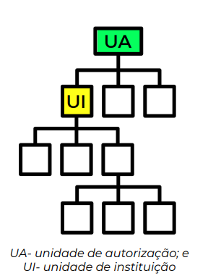
Atribuições das Unidades Instituidoras – Art. 17 e 18
Art. 17
É de competência de cada unidade instituidora da Fiocruz, estabelecer atos normativos próprios que contemplem os critérios gerais estabelecidos nesta Portaria e defina, no mínimo, os seguintes aspectos:
O quantitativo de vagas, expresso em percentual, por modalidade, em relação ao total de agentes públicos da unidade, observados os parâmetros gerais descritos no art. 8º da presente portaria.
Termo de Ciência e Responsabilidade do participante (Anexo I), complementado por itens específicos da unidade, se houver;
Identificação e descrição das atividades vedadas ao programa na unidade, respeitados os parâmetros estabelecidos nesta presente portaria.

Slide 16
Atribuições das Unidades Instituidoras – Art. 17 e 18
Art. 18
Além da normatização de que trata o artigo anterior, compete ainda às chefias das unidades instituidoras:
Monitorar o PGD no âmbito da sua unidade, buscando o alcance dos objetivos estabelecidos na presente portaria;
Acompanhar a seleção dos participantes e o cumprimento das condições estabelecidas na presente portaria;
Autorizar e definir os termos para o exercício do trabalho remoto em regime integral no exterior, observados os artigos 14 e 15 da presente portaria.
Promover o alinhamento entre os planos de entregas das unidades de execução com o planejamento institucional.
Atuar como instância recursal máxima nos processos de que trata a presente portaria.

Slide 17
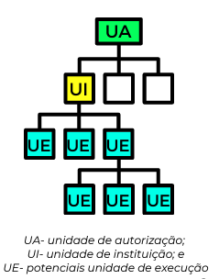
Atribuições das Unidades de Execução – Art. 19
Compete às chefias das unidades de execução:
Elaborar e monitorar a execução do plano de entregas da unidade;
Selecionar os participantes, nos termos da presente portaria;
Promover a integração e o engajamento dos membros da equipe em todas as modalidades e regimes adotados;
Dar ciência à unidade de gestão de pessoas do seu órgão ou entidade quando não for possível se comunicar com o participante por meio dos canais previstos no TCR e outros meios de comunicação institucionais;
Definir a disponibilidade dos participantes para serem contatados; e
Desligar os participantes. Parágrafo único. As competências previstas no caput poderão ser delegadas à chefia imediata do participante, salvo a prevista no inciso I.

Slide 18
Atribuições das Chefias Imediatas – Art. 20
Compete ao chefe imediato no PGD:
Acompanhar a qualidade do trabalho e a adaptação dos participantes do PGD;
Manter contato permanente com os participantes do PGD para repassar orientações, estabelecer interlocuções e manifestar considerações sobre sua atuação;
Fomentar o trabalho colaborativo e criativo, por meio da promoção de espaços virtuais e presenciais de interlocução e pactuação coletiva do trabalho;
Aferir o cumprimento do plano de trabalho;
Redefinir as metas do participante por necessidade do serviço, de forma pactuada, para implementação de melhorias e na hipótese de surgimento de demanda prioritária cujas atividades não tenham sido previamente acordadas;
Dar ciência ao dirigente da unidade sobre a evolução do PGD, dificuldades encontradas e quaisquer outras situações ocorridas, para fins de consolidação dos relatórios;
Registrar a evolução das atividades do programa de gestão nos relatórios;
Pactuar os termos e condições do TCR com o participante hierarquicamente subordinado e avaliar o seu plano de trabalho;
Ajustar e repactuar o plano de trabalho e o TCR do participante subordinado sempre que necessário.

Slide 19
Atribuições dos Participantes – Art. 21 ao 24
Assinar o Termo de Ciência e Responsabilidade – TCR;
Cumprir o estabelecido pelo plano de trabalho;
Consultar diariamente os canais de comunicação institucional, especialmente aqueles definidos com a chefia imediata no TCR;
Permanecer em disponibilidade constante por meio dos canais de comunicação institucionais (ex. Teams) pelo período acordado com a chefia imediata no TCR, observado o limite da jornada de trabalho do participante e não podendo extrapolar o horário de funcionamento da unidade, exceto se pactuado, de comum acordo, de forma diversa no TCR;
O participante em teletrabalho, quando convocado, comparecerá presencialmente ao local definido, dentro do prazo (de no mínimo, 72 horas) estabelecido no TCR, observada a antecedência mínima disposta na presente portaria, desde que devidamente justificado pela chefia imediata.
Quando estiver em teletrabalho, caberá ao participante providenciar as estruturas física e tecnológica necessárias, mediante a utilização de equipamentos e mobiliários adequados e ergonômicos
§1º De acordo com a conveniência, possibilidade e necessidade de cada unidade, poderá ser realizado o empréstimo de equipamentos e mobiliários para os agentes públicos atuantes no PGD em regime de teletrabalho, não se constituindo essa possibilidade em direito do participante;
§2º O participante que obtiver empréstimo de equipamento e/ou mobiliário deverá observar as normas institucionais acerca da matéria e assinar o termo formal que ateste a sua responsabilidade quanto à guarda, conservação e adequada utilização dos bens.

Slide 20
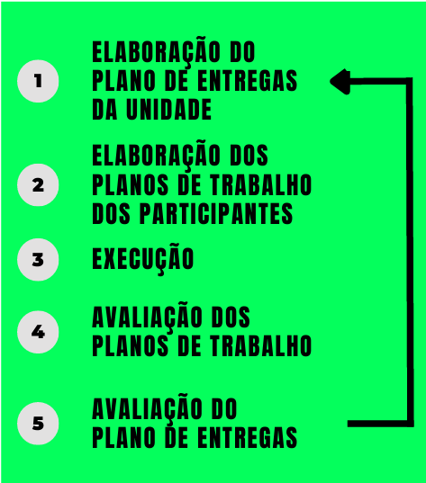
Ciclo do PGD Fiocruz – Art. 25
O ciclo de execução do PGD na Fiocruz será composto pelas seguintes fases:
Publicação do ato normativo pelas unidades instituidoras da Fiocruz, observando-se o disposto na presente portaria;
Elaboração e pactuação do plano de entregas das unidades de execução respectivas;
Seleção dos participantes e pactuação do Termo de Ciência e Responsabilidade - TCR;
Qualificação dos participantes, chefias e áreas de apoio à implantação do PGD;
Elaboração e Pactuação dos planos de trabalho individuais;
Execução e monitoramento dos planos de trabalho dos participantes;
Avaliação dos planos de trabalho dos participantes; e
Avaliação do plano de entregas da unidade de execução

Slide 21
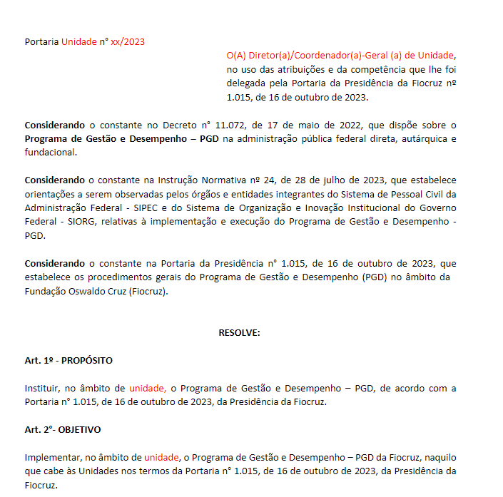
Ato Normativo das Unidade Instituidoras – Art. 26
O Ato normativo das unidades instituidoras deverá ser elaborado pelas autoridades máximas respectivas e deverá conter, como disciplina mínima, as matérias descritas no art.17 da presente portaria.
Modelo de Ato Normativo

Slide 22
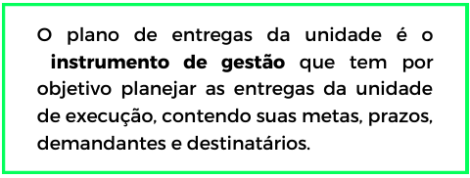
Elaboração e Pactuação do Plano de Entregas da Unidade de Execução – Art. 27
As unidades de execução de cada unidade instituidora da Fiocruz deverão elaborar plano de entregas contendo, no mínimo:
A data de início e a de término, com duração máxima de um ano; e
As entregas da unidade de execução com suas respectivas metas, prazos, demandantes e destinatários.
§1º O plano de entregas da unidade executora deverá ser aprovado pela chefia da unidade instituidora a que se encontra vinculada, a qual deverá ser informada sempre que houver qualquer ajuste.
§2º Os planos de trabalho dos participantes afetados por ajustes no plano de entregas deverão ser repactuados. §3º A aprovação do plano de entregas e a comunicação sobre eventuais ajustes, de que trata o § 1º, não se aplicam à unidade instituidora respectiva.

Slide 23
Seleção dos Participantes e Pactuação do TCR – Art. 28 a 31
Art. 28
A seleção dos participantes do PGD se dará de modo impessoal, com base nas atividades a serem desempenhadas, no perfil e na experiência dos interessados.
Art. 29
A seleção considerará a natureza do trabalho e as competências dos interessados.
Recomendação: seleção em fluxo contínuo

Slide 24
Art. 31
O TCR será pactuado entre o participante e a chefia da unidade de execução, contendo, no mínimo:
As responsabilidades do participante;
A modalidade e o regime de execução ao qual estará submetido;
O prazo de antecedência para convocação presencial, quando necessário;
O(s) canal(is) de comunicação usado(s) pela equipe;
A manifestação de ciência do participante de que:
As instalações e equipamentos a serem utilizados deverão seguir as orientações de ergonomia e segurança no trabalho, estabelecidas pelo órgão ou entidade;
A participação no PGD não constitui direito adquirido; e
Deve custear a estrutura necessária, física e tecnológica, para o desempenho do teletrabalho, ressalvada orientação ou determinação em contrário.
Parágrafo único. As alterações nas condições firmadas no TCR ensejam a pactuação de um novo termo e podem ser realizadas para implementação de melhorias a qualquer tempo.
Observações: dias da semana em trabalho remoto, meios de comunicação, empréstimo equipamentos etc.

Slide 25
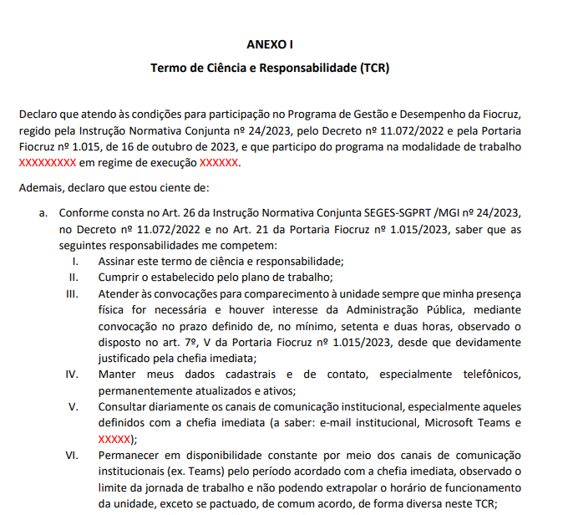
Anexo
I – Termo de Ciência e Responsabilidade (TCR) - SEI (3232757)
Disponível em: Termo de Ciência e Responsabilidade - Fundação Oswaldo Cruz (Fiocruz): Ciência e tecnologia em saúde para a população brasileira

Slide 26
Elaboração e Pactuação dos Planos de Trabalho dos Participantes – Art. 33
O agente público selecionado para o PGD Fiocruz deverá pactuar com sua chefia imediata o plano de trabalho que contribuirá direta ou indiretamente para o plano de entregas e conterá:
A data de início e a de término do plano de trabalho;
A distribuição da carga horária disponível no período, identificando-se o percentual destinado à realização de trabalhos:
Vinculados a entregas da própria unidade;
Não vinculados diretamente a entregas da própria unidade, mas necessários ao adequado funcionamento administrativo ou à gestão de equipes e entregas; e
Vinculados a entregas de outras unidades, órgãos ou entidades diversas;

Slide 27
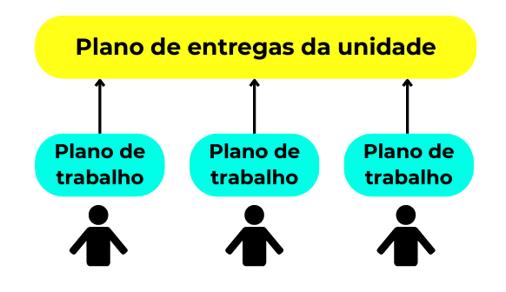
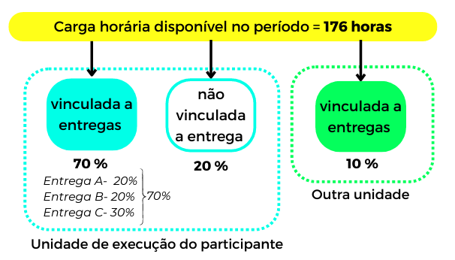

Slide 28
III. A descrição dos trabalhos a serem realizados pelo participante nos moldes do inciso II do caput; e
IV. Os critérios que serão utilizados pela chefia imediata para avaliação do plano de trabalho do participante.
§1º O somatório dos percentuais previstos no inciso II do caput corresponderá à carga horária disponível para o período.
§2º Os planos de trabalho deverão, preferencialmente, ser desenvolvidos para períodos não menores que 1 (um) mês e não maiores que 3 (três) meses para a sua execução.
§3º Nas situações excepcionais, em que se fizer necessária a pactuação por prazo superior a 3 (três) meses, o plano de trabalho terá até, no máximo, 6 (seis) meses de duração.
§4º A situação prevista na alínea c do inciso II do caput:
Não configura alteração da unidade de exercício do participante;
Requer que os trabalhos realizados sejam reportados à chefia imediata do participante; e
É possível ser utilizada para a composição de times volantes.

Slide 29
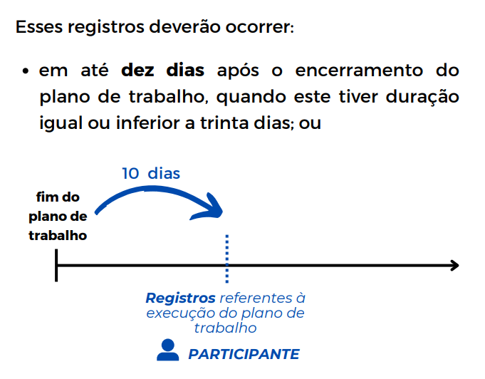
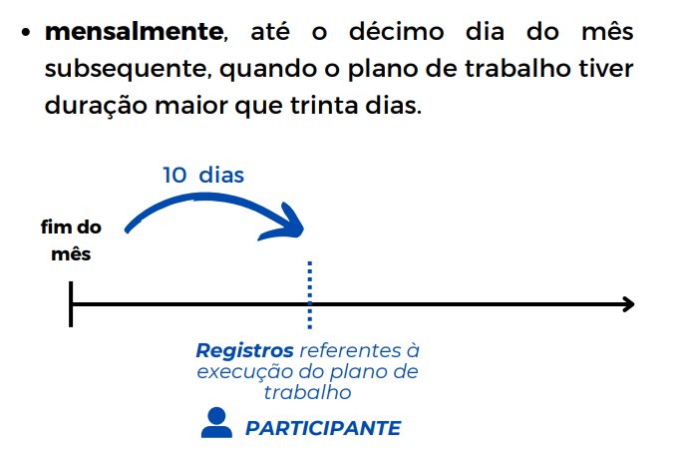
Execução e monitoramento dos Planos de Trabalho dos Participantes – Art. 34
Ao longo da execução do plano de trabalho, o participante registrará no sistema disponibilizado pela Fiocruz:
A descrição dos trabalhos realizados; e
As ocorrências que possam impactar o que foi inicialmente pactuado.
§1º O registro de que trata o caput deverá ser realizado mensalmente, até o décimo dia do mês subsequente. §2º O plano de trabalho do participante será monitorado pela chefia imediata, podendo haver ajustes e repactuação a qualquer momento.
§3º A critério da chefia imediata, o TCR poderá ser ajustado para atender às condições necessárias para melhor execução do plano de trabalho.

Slide 30
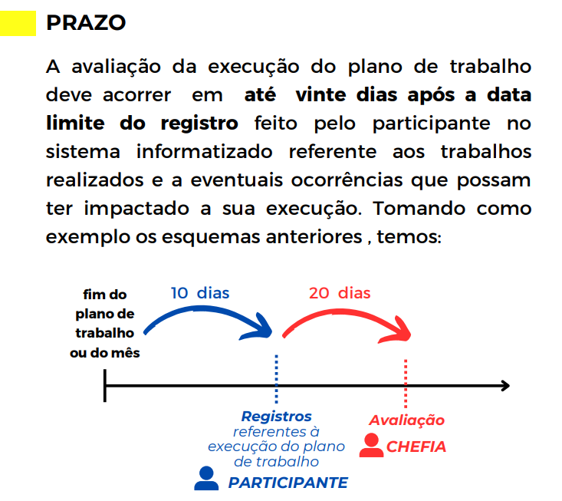
Avaliação dos Planos de Trabalho dos Participantes – Art. 35
A chefia imediata avaliará a execução do plano de trabalho do participante, considerando:
A realização dos trabalhos conforme pactuado;
Os critérios para avaliação das contribuições previamente definidos,
Os fatos externos à capacidade de ação do participante e de sua chefia que comprometeram parcial ou integralmente a execução dos trabalhos pactuados;
O cumprimento do TCR; e
As ocorrências registradas pelo participante ao longo da execução do plano de trabalho.
§1º A avaliação da execução do plano de trabalho deverá ocorrer em até vinte dias após a data-limite do registro das atividades feitas pelo participante, nos termos do artigo anterior, considerando a seguinte escala:
Excepcional: plano de trabalho executado muito acima do esperado;
Alto desempenho: plano de trabalho executado acima do esperado;
Adequado: plano de trabalho executado dentro do esperado;
Inadequado: plano de trabalho executado abaixo do esperado ou parcialmente executado;
Não executado: plano de trabalho integralmente não executado.
As avaliações I, IV e V deverão ser justificadas pela chefia imediata.

Slide 31
Avaliação dos Planos de Entregas das Unidades Executivas – Art. 36
As chefias máximas de cada unidade instituidora da Fiocruz avaliarão o cumprimento do plano de entregas de suas unidades de execução, considerando:
A qualidade das entregas;
O alcance das metas;
O cumprimento dos prazos; e
As justificativas nos casos de descumprimento de metas e atrasos.
§1º A avaliação de que trata o caput deverá ocorrer em até trinta dias após o término do plano de entregas, considerando a seguinte escala:
Excepcional: plano de entregas executado com desempenho muito acima do esperado;
Alto desempenho: plano de entregas executado com desempenho acima do esperado;
Adequado: plano de entregas executado dentro do esperado;
Inadequado: plano de entregas executado abaixo do esperado; e
Plano de entregas não executado.
§2º A avaliação do plano de entregas de que trata o caput não se aplica às unidades instituidoras da Fundação.

Slide 32
Saúde do Trabalhador – Art. 37 ao 40
Art. 37
O participante do PGD deverá comunicar à sua chefia imediata quaisquer eventualidades que resultem em afastamentos, licenças ou outros impedimentos para eventual adequação das metas e dos prazos ou possível redistribuição das atividades constantes do seu plano de trabalho.
§1º A comunicação de afastamentos ou licenças à chefia imediata, para ajustes no plano de trabalho do PGD, deve preservar o sigilo das informações;
§ 2º Ficam mantidos todos os trâmites regulares e prazos para a apresentação de atestados de saúde ao Núcleo de Saúde do Trabalhador (NUST/CST/Cogepe).
Art. 38
O participante do PGD poderá ser licenciado por acidente em serviço, em conformidade com as “Diretrizes para Emissão de Comunicação de Acidente de Trabalho (CAT) para trabalhadores em teletrabalho (CST/Fiocruz)” e nos termos dos art. 211 e 212 da Lei nº 8.112, de 11 de dezembro de 1990.

Slide 33
Art. 39
Os adicionais de insalubridade, periculosidade ou de radiação ionizante, ou ainda, as gratificações por atividades com raios X ou substâncias radioativas, nos termos da Orientação Normativa SGP/ME nº 15, de 16 de março de 2022, não serão concedidos aos agentes públicos selecionados para as modalidades de teletrabalho (parcial ou total) do PGD.
Parágrafo único. Aos agentes públicos selecionados para a modalidade de teletrabalho parcial é facultada a abertura de processo administrativo requerendo análise para concessão de Adicionais Ocupacionais, nos termos do art. 104 da Lei nº 8.112, de 11 de dezembro de 1990.
Art. 40
A Fiocruz implantará programa para a orientação, monitoramento e vigilância em saúde do trabalhador dirigido aos participantes do PGD, nos termos da Portaria Normativa SRH/MPOG nº 03, de 07 de maio de 2010, incluindo a identificação de componentes geradores de sofrimento e agravos físicos e psicossociais e sua relação com os elementos que compõem a organização e gestão do trabalho.

Slide 34
Material complementar – Saúde do Trabalhador
Disponível em: PGD Fiocruz: Documentos e Guias - Fundação Oswaldo Cruz (Fiocruz): Ciência e tecnologia em saúde para a população brasileira

Slide 35
Disposições Gerais – Art. 41 ao 48
Art. 41
A equidade no acesso e permanência no PGD, no que tange às questões como gênero, raça, modelos familiares, acessibilidade e geracionais, deverá ser considerada no programa de qualificação, nos processos seletivos e nos critérios para a disponibilização de infraestrutura.
Art. 42
A Fiocruz implantará programa de qualificação aos participantes do PGD, incluindo os gestores em seus diferentes níveis.
Art. 43
O PGD da Fiocruz será acompanhado e avaliado por meio de relatórios gerenciais oportunamente definidos em normativo próprio, observado o art. 16 da presente portaria.
Parágrafo Único. Os relatórios deverão contemplar indicadores tais como aqueles relativos aos benefícios e prejuízos para a unidade e o trabalho coletivo, assim como considerar a avaliação de satisfação dos participantes do PGD e, quando houver, a avaliação de satisfação dos usuários.

Slide 36
Qualificação dos Participante, chefias e áreas de apoio à implantação do PGD – Art. 32
A qualificação dos agentes públicos mencionados na presente portaria será realizada nos termos do art. 42 e em conjunto com as demais etapas tratadas no art. 25.
Disponível em: Moodle Campus Virtual Fiocruz : Resultados da busca

Slide 37
Art. 44
A implementação do PGD será gradual, podendo ser ampliada ou reduzida ao longo do tempo, em função do interesse do serviço público e a critério da Fiocruz.
Art. 45
A instituição do PGD atende ao interesse da administração e não constitui direito do agente público, podendo o participante ser desligado do PGD a qualquer tempo, devendo retornar às atividades presenciais com controle de frequência, nas seguintes hipóteses:
Por solicitação do agente público, independentemente do interesse da administração;
No interesse da administração, por razão de conveniência, necessidade ou redimensionamento da força de trabalho, devidamente justificada;
Pelo descumprimento injustificado das metas e obrigações previstas no plano de trabalho;
Em virtude de remoção, com alteração da unidade de exercício;
Pela superveniência das hipóteses de vedação previstas na norma de procedimentos gerais da unidade;
Pelo descumprimento das atribuições e responsabilidades nos termos da presente portaria; e
Se o PGD for suspenso ou revogado.

Slide 38
Art. 46
O participante do PGD na modalidade teletrabalho residente no país deverá retornar, no prazo de trinta dias, à atividade presencial na Fiocruz:
Se for excluído da modalidade teletrabalho ou do PGD; ou
Se o PGD for suspenso ou revogado.
§1º Na hipótese prevista no inciso II do caput, o prazo poderá ser reduzido mediante apresentação de justificativa da Presidência da Fiocruz;
§2º O participante do PGD na modalidade teletrabalho poderá retornar ao trabalho presencial, independentemente do interesse da administração, a qualquer momento;
§3º Na hipótese prevista no § 2º, o participante do PGD deverá fazer a comunicação formal de retorno ao trabalho presencial com antecedência mínima de trinta dias;
§4º O participante do PGD manterá a execução das atividades estabelecidas por sua chefia imediata até o retorno efetivo à atividade presencial.

Slide 39
Art. 47
A autorização para teletrabalho no exterior poderá ser revogada por razões técnicas ou de conveniência e oportunidade, por meio de decisão fundamentada da unidade instituidora ou da Presidência da Fiocruz.
§1º Na hipótese prevista no caput, será concedido prazo de dois meses para o agente público participante do PGD retornar às atividades presenciais ou ao teletrabalho a partir do território nacional, conforme os termos da revogação da autorização de teletrabalho;
§2º O prazo estabelecido no §1º poderá ser reduzido mediante justificativa da unidade instituidora ou da Presidência da Fiocruz; e
§3º O participante do PGD manterá a execução das atividades estabelecidas por sua chefia imediata até o retorno efetivo à atividade presencial.
Art. 48
Nas equipes com participantes do PGD em teletrabalho, poderão ser realizadas adaptações nos ambientes de trabalho ou projetados novos espaços de trabalho na instituição para viabilizar o cotrabalho (“coworking”) e a utilização racional e partilhada dos bens públicos, observando-se as necessidades gerais da instituição e as demandas relativas aos processos de trabalho.

Slide 40
Vigência e Revogação – Art. 49
Art. 49
Esta Portaria entra em vigor na data de sua publicação, restando revogada a Portaria Nº 1.312, de 28 de novembro de 2022, bem como quaisquer outras disposições internas eventualmente contrárias ou incompatíveis com os termos do presente normativo, ressalvada a subsistência do Comitê de Implementação do PGD Fiocruz, de que trata a PORTARIA PR Nº 394, de 02 de maio de 2023.

Slide 41
Guias Práticos PGD
Disponível em: https://www.gov.br/servidor/pt-br/assuntos/programa-de-gestao/nova-in-2023/guia-pgd

Slide 42
Cogepe
pgd@fiocruz.br
cogepeatende@fiocruz.br
(21) 3836-2213

